Slide 1
Les Ressources en Android
Développement Mobile

Slide 2
Les ressources
Le système Android est utilisé sur une variété de supports (taille de l’appareil, la résolution de son écran, la langue d’utilisation, l’orientation de l’écran, etc.).
➔ Android a donc besoin de s’adapter à ces supports.
➔ Ceci est réalisé à l’aide des ressources.
Les ressources sont des fichiers qui contiennent des informations qui ne sont :
Ces ressources sont des informations statiques stockées en dehors du code Java.
Pas dynamique (le contenu d'une ressource restera inchangé entre le début de l'exécution de votre application et la fin de l'exécution).
Parmi ces ressources, on peut citer : images, vidéo, audio, chaînes de caractères, etc.

Slide 3
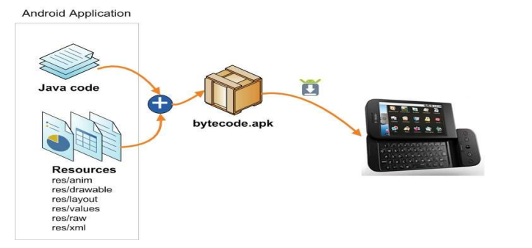
Les ressources
Ces ressources sont regroupées dans le fichier « apk » lors du processus de construction de l’application.

Slide 4
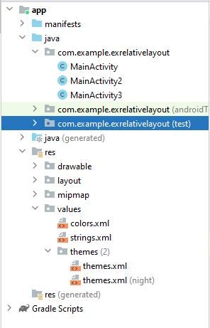
Le répertoire « res »
Ce répertoire stocke les différentes ressources associées à notre application.
Ces ressources sont organisées dans une hiérarchie particulière.

Slide 5
La classe R
R est une classe contenant la définitions pour toutes les ressources d'un package d'application.

Slide 6
Gestion des chaines de caractères
Développement Mobile

Slide 7
Présentation
Les chaînes sont généralement stockées dans le fichier de ressources strings.xml . Ils sont définis à l'aide d'un élément XML <string>.
Le fichier strings.xml a pour but de permettre l'internationalisation :
Vous pouvez définir un fichier strings.xml pour chaque code iso de la langue.
Lorsque le système recherche une chaine il vérifie d'abord le fichier xml correspondant à la langue actuelle.
Si la chaine recherchée n’est pas trouve, il va utiliser le fichier strings.xml par défaut. Cela signifie que vous pouvez choisir de ne localiser que certaines de vos chaînes alors que d'autres ne le sont pas.

Slide 8
Définir une chaine
Voici un exemple de déclaration d’une chaine avec le nom maChaine dans le fichier strings.xml :
Une fois qu'une chaîne est définie dans un fichier de ressources XML, elle peut être utilisée par d'autres parties de l'application.
<resources> <string name=« maChaine">Bonjour : </string> </resources>

Slide 9
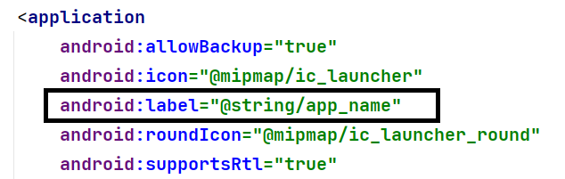
Utiliser une chaine (manifest.xml)
Les fichiers de projet XML d'une application peuvent utiliser un élément <string> en faisant référence à @string/string_name.
Par exemple : le fichier de manifeste d' une application inclut la ligne suivante par défaut dans Android Studio:
Cela dit à Android de rechercher une ressource <string> appelée "app_name" à utiliser comme nom de l'application lorsqu'elle est installée ou affichée dans un lanceur.

Slide 10
Utiliser une chaine(vues)
Voici un exemple d’utilisation d’une chaine dans un fichier de mise en page :
<TextView android:layout_width="wrap_content" android:layout_height="wrap_content" android:text="@string/chaine"/>

Slide 11
Utilisation d’une chaine (JAVA)
Vous pouvez également accéder aux ressources <string> partir de la partie Java de votre application. Voici un exemple :
String ch = getString(R.string.chaine);

Slide 12
Définir un tableau de chaînes
Pour définir un tableau de chaînes, écrivez dans un fichier de ressources :
Exemple :
<string-array name="string_array_name">
<item>text_string1</item>
<item>text_string2</item>
<item>@string/string_id</item>
</string-array>
<string-array name="filieres"> <item>TDI</item> <item>TRI</item> <item>INFO</item> <item>CRJJ</item> </string-array>

Slide 13
Utiliser un tableau de chaines
Voici un exemple d’utilisation d’un tableau de chaine dans la partie java :
String[] strings = getResources().getStringArray(R.array.string_array_example;
Log.i("TAG",Arrays.toString(strings)));

Slide 14
Les entiers
Les ressources en android

Slide 15
Définir des entiers
Les entiers sont généralement stockés dans un fichier de ressources nommé integers.xml. Chaque entier est défini à l'aide d'un élément <integer> , comme indiqué dans le fichier suivant:
<resources> <integer name="max">12</integer> </resources>

Slide 16
Utilisation des integers
Voici un exemple d’utilisation d’un integer dans la vue progressBar :
<ProgressBar android:layout_width="match_parent" android:layout_height="match_parent" android:max="@integer/max"/>

Slide 17
Définir un tableau d’integers
Pour définir un tableau entier, écrivez dans un fichier de ressources
<integer name="max">12</integer> <integer-array name="fibo"> <item>1</item> <item>2</item> <item>3</item> <item>@integer/max</item> </integer-array>

Slide 18
Les couleurs
Développement Mobile

Slide 19
Déclaration des couleurs
Les couleurs sont généralement stockées dans un fichier de ressources nommé colors.xml dans le dossier /res/values/. Ils sont définis par l’élément <color> :
<resources> <color name="opaque_red">#f00</color> <color name="translucent_red">#80ff0000</color> </resources>

Slide 20
Utilisation des couleurs
Les couleurs définies peuvent être utilisées en XML avec la syntaxe suivante @color/name_of_the_color, par exemple :
<TextView android:layout_width="wrap_content" android:layout_height="wrap_content" android:background="@color/color1"/>

Slide 21
Utilisation des couleurs
Voici un exemple d’utilisation d’une couleur déclarée dans la partie JAVA :
int color = getResources().getColor(R.color.color1);
view.setBackgroundColor(color);

Slide 22
Les dimension
Développement Mobile

Slide 23
Définir les dimensions
Les dimensions sont généralement stockées dans un fichier de ressources dimens.xml. Ils sont définis à l'aide d'un élément <dimen>.
<resources> <dimen name="small_padding">5dp</dimen> <dimen name="medium_padding">10dp</dimen> <dimen name="large_padding">20dp</dimen>
<dimen name="small_font">14sp</dimen> <dimen name="medium_font">16sp</dimen> <dimen name="large_font">20sp</dimen> </resources>

Slide 24
Utilisation des dimensions
Les dimensions peuvent maintenant être référencées en XML avec la syntaxe @dimen/non_de_dimension .
Par exemple:
<TextView android:layout_width="wrap_content" android:layout_height="wrap_content" android:text="@string/chaine" android:textSize="@dimen/font_texte"/>

Slide 25
Les unités de dimension
Vous pouvez utiliser différentes unités:
sp: Pour les polices
dp: Pour tout le reste.
pt: Points
px: Pixels
mm: millimètres
im: pouces

Slide 26
Les styles
Développement Mobile

Slide 27
Définition
Un style est une collection de propriétés qui spécifient le design d'une vue, d'un élément ou d'une application. Il peut spécifier différentes propriétés :
Margin ;
Hauteur ;
Largeur ;
Couleur du texte ;
Taille du texte ;
etc.
Un style se définit dans un fichier ressource XML séparé du fichier XML de votre vue. Ce fichier se nomme en général styles.xml et se situe dans le dossier values.

Slide 28
Déclaration et utilisation des styles
Exemple de déclaration d’un style :
Utilisation des styles :
<style name="style1"> <item name="android:layout_width">wrap_content</item> <item name="android:layout_height">match_parent</item> <item name="android:textSize">30dp</item> <item name="android:textColor">@color/opaque_red</item> </style>
<TextView style="@style/style1" android:text="@string/hello"
/>

Slide 29
Heritage d’un style
Dans de nombreux cas, vous pouvez souhaiter étendre un style et modifier certains attributs.
L'attribut parent de l'élément <style> vous permet de spécifier un style dont votre style doit hériter des propriétés.
<style name="LargeFont">
<item name="android:textSize">40sp</item>
</style>
<style name="LargeBlueFont" parent="@style/LargeFont">
<item name="android:textColor">#00007f</item>
</style>

Slide 30
Heritage d’un style
Si vous voulez hériter de styles que vous avez définis vous-même, vous n'avez même pas besoin d'utiliser l'attribut parent. En revanche, il suffit de préfixer le nom du style dont vous voulez hériter au nom de votre nouveau style, en le séparant par un point :
<style name="LargeFont">
<item name="android:textSize">40sp</item>
</style>
<style name="LargeFont.Red">
<item name="android:textColor">#C80000</item>
</style>
<style name="LargeFont.Red.Bold">
<item name="android:textStyle">bold</item>
</style>

Slide 31
Les thèmes
Les ressources en android

Slide 32
Definition d’un theme
La création d’un thème se fait de la même manière que les styles. La différence réside dans la manière dont vous l'appliquez :
Au lieu d'appliquer un style avec l'attribut style sur une vue, vous appliquez un thème avec l'attribut android:theme sur la balise <application> ou une balise <activity> dans le fichier AndroidManifest.xml.
Au niveau application :
<manifest ... > <application android:theme="@style/Theme.AppCompat" ... > </application> </manifest>
Au niveau activite :
<manifest ... > <application ... > <activity android:theme="@style/Theme.AppCompat.Light" ... > </activity> </application> </manifest>

Slide 33
Exemple de Theme
<resources xmlns:android="http://schemas.android.com/apk/res/android">
<style name="AppTheme" parent="Theme.AppCompat.Light.NoActionBar">
<item name="android:buttonStyle">@style/Widget.Button.Custom</item>
<item name="android:textViewStyle">@style/Widget.TextView.Custom</item>
</style>
<style name="Widget.Button.Custom" parent="android:Widget.Button">
<item name="android:textColor">#0000FF</item>
</style>
<style name="Widget.TextView.Custom" parent="android:Widget.TextView">
<item name="android:textColor">#00FF00</item>
</style>
</resources>

Slide 34
Les Shapes Drawable
Développement Mobile

Slide 35
Présentation
Les drawables shape (forme) vous permettent de définir des formes primitives simples en spécifiant leurs dimensions, fond et conteur à l’aide de la balise <shape>.
Exemple de déclaration :
<shape xmlns:android="http://schemas.android.com/apk/res/android" android:shape="rectangle"> <corners android:radius="8dp" /> <solid android:color="#e64545"/> <stroke android:width="2dp"/> </shape>

Slide 36
Le type de la forme
L’attribut android:shape permet de spécifier le type de forme. Les formes disponibles sont :
Valeur | Désignation
line | Ligne horizontale.
oval | Ellipse sur la largeur et la hauteur du View
rectangle | Rectangle qui rempli toute la surface de View. Forme par défaut si non renseignée
ring | Un anneau.

Slide 37
Les couleurs de la forme
Vous pouvez définir une couleur unie sur le shape dans la balise <solid>, il suffit d'ajouter l'attribut android:color="la_couleur« .
Exemple :
Il sera aussi possible de définir une couleur graduelle (possiblité de faire évoluer la couleur vers une autre).
Exemple :
<solid android:color="#FFEB3B"/>
<gradient android:startColor="#B1E278" android:endColor="#EC2C2C" android:centerColor="#03A9F4"/>

Slide 38
Autres propriétés
Un rectangle peut avoir ces angles arrondies. La balise <corner> va permettre de préciser le type d'arrondie avec ses attributs (android:radius).
Exemple :
Pour spécifier les bordures, on utilise la balise <stroke>.
Exemple :
<corners android:radius="10dp"/>
<stroke android:color="#E9749D" android:width="6dp" android:dashWidth="50dp" android:dashGap="10dp" />

Slide 39
Appliquer un shape drawable
Exemple d’application d’un shape drawable sur un button :
<Button
android:layout_width="wrap_content"
android:layout_height="wrap_content"
android:text="Button"
android:background="@drawable/round_button"/>

Slide 40
Les states Drawable
Développement Mobile

Slide 41
Présentation
Les « state drawables » permettent de définir des états. Pour chaque état, On peut assigner à la vue un drawable différent.
Exemple de déclaration :
<selector xmlns:android="http://schemas.android.com/apk/res/android"> <item android:drawable="@drawable/ex2" android:state_pressed="true"/> <item android:drawable="@drawable/ex1" android:state_enabled="false"/> </selector>

